Slide 1

Okplaza와 TNS(uToms) 연동 완료 보고
구축 목적 및 경과
구축내역
인터페이스 연동 규격
참고] 구축내역 관련 이미지
2020.12

Slide 2
1. 구축 목적 및 경과
(1) 구축 목적
SK TNS 사급자재관리 시스템과 SK텔레시스의 Okplaza 시스템 간 원활한 Data 연동을 통한 사급자재 입고 및 정산의 투명/정확한 관리와 업무효율화를 목적으로 합니다.
TNS | 운영사(OK플라자) | Supplier(공급사, 물류센타)
주문요청
주문의뢰(발주)
주문접수
재고
S_01
인수(입고)
배송(출고)
정산승인
S_02
정산승인요청
S_03
세금계산서전송
(2) 구축 경과
개발요건정립
(‘20년 09월)
시스템 설계/개발
(‘20년 10월)
테스트
(‘20년 11월)
안정화
(‘20년 12월)
• 최초 개발과제 수립
• 요구사항 정의
- 수립된 개발과제 보완
• 시스템 개발방향 정의
- 주사용기능
• 화면설계
• DB 설계
• 인터페이스 정의
• 시스템 개발
• 1차 테스트 - 주문인수 테스트 - 정산요청 테스트
• 2차 테스트 - 정산 승인/반려 테스트
• 전체 테스트
• 안정화 및 오픈

Slide 3
2. 개발 내역
구 분 | 구현 유형 | 화면명/기능명 | Data 연동 구현 내용 | 연동규격서 | 참고 이미지
1. 인수승인에 SK TNS 담당 승인 절차 추가 2. uTOMS-OK Plaza 간 Data 연계 | 화면 | 인수조회 및 승인 | 인수대상의 조회 SK TNS 담당자가 인수 처리 가능 | - | 4 Page
 | 인터페이스 | 인수(입고)확인 | OK플라자의 인수(주문)정보를 uToms로 IF 인수증 내역 uToms로 IF | 1항 | 5 Page
 |  | 자동인수(운영사) | 배송 후 일주일이 지난 주문은 시스템에서 자동인수 처리 IF | 1-2항
 |  | 반품요청승인 | 반품승인 시 반품 정보를 uToms로 IF 반품인수인계증 내역 uToms | 1-3항
 | 인터페이스 | 정산승인요청 | 확정된 정산정보를 uToms로 IF | 2항
 |  | 정산 취소 | 정산확정취소 정보를 uToms로 IF | 2-1항
 |  | 정산승인 | uToms의 정산승인정보를 수신 IF SK TNS 담당자가 인수 내역 재확인 및 승인 | 3항 | 6 Page
 |  | 정산반려 | uToms의 정산반려정보를 수신 IF SK TNS 담당자가 인수 내역 재확인 및 반려 | 3-1항
 | 화면 및 인터페이스 | 업체공구번호 | OK플라자의 사용자정보에 업체공구번호를 관리 체계를 구현하고 uToms로 IF | - | 7 Page
 |  | 인수IF오류 | 인수IF 오류 내용 확인 및 재처리 기능 제공이 가능토록 구현 | -
3. 인터페이스 연동 규격
사급자재관리 데이터연동 규격_v1.5.docx 참조

Slide 4
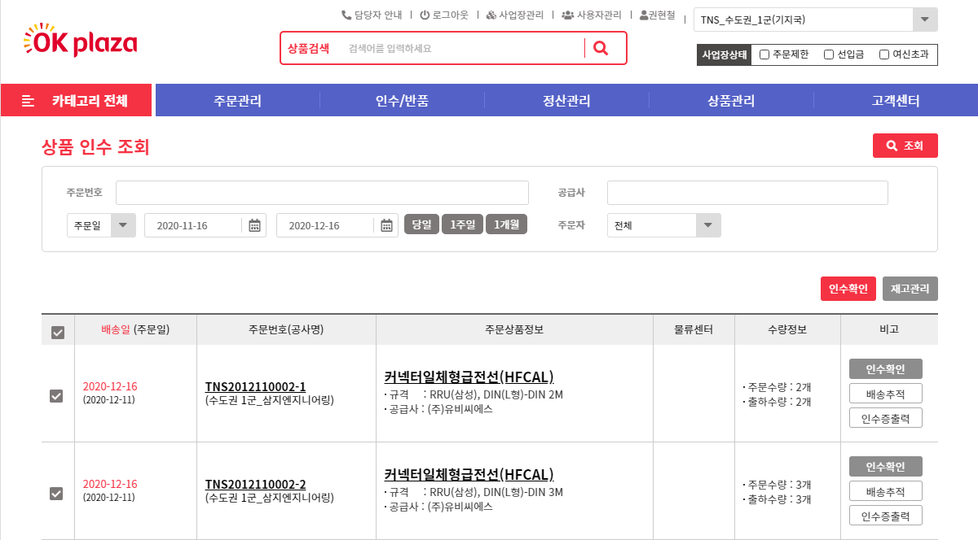
첨부] 구축내역 관련 이미지
1. 인수승인에 SK TNS 담당 승인 절차 추가 관련

Slide 5
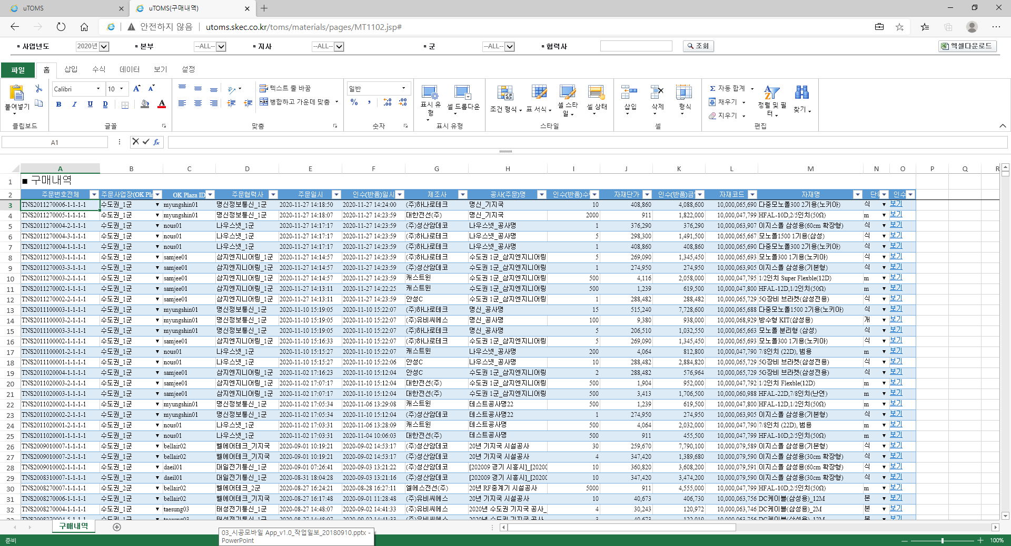
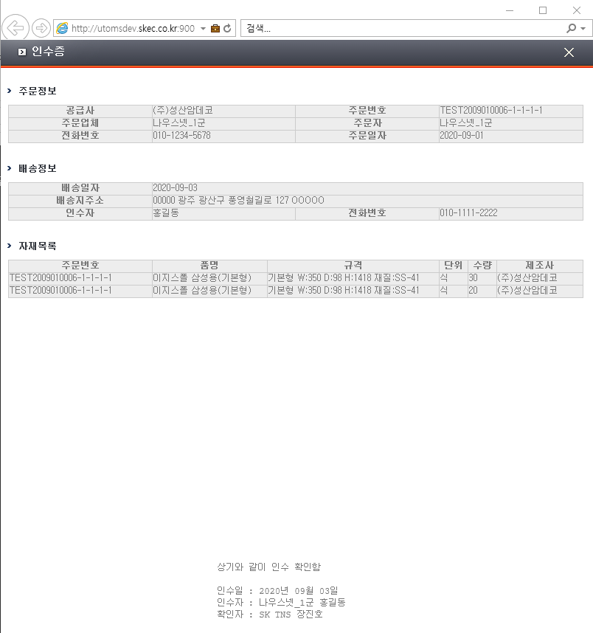
첨부] 구축내역 관련 이미지
1. 인수승인에 SK TNS 담당 승인 절차 추가 관련
* 구매내역 (인수조회 지원)
* 구매내역 (인수증 출력 지원)

Slide 6
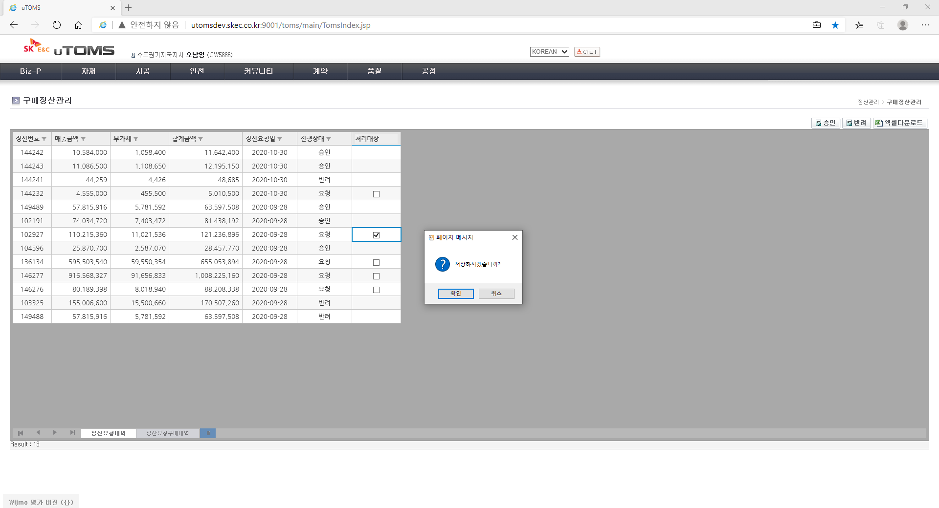
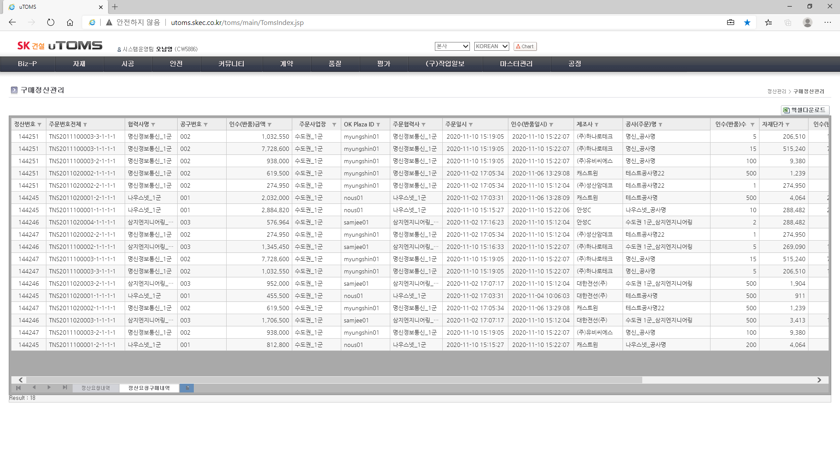
첨부] 구축내역 관련 이미지
2. uTOMS-OK Plaza 간 Data 연계
* 정산 승인/반려
* 정산 내역의 조회

Slide 7
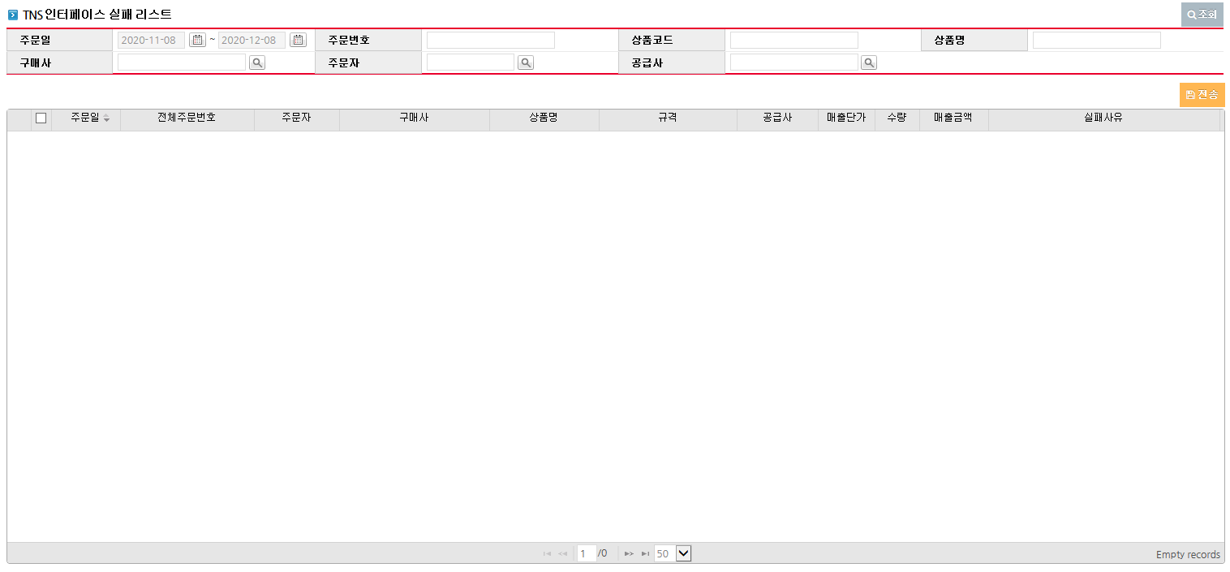
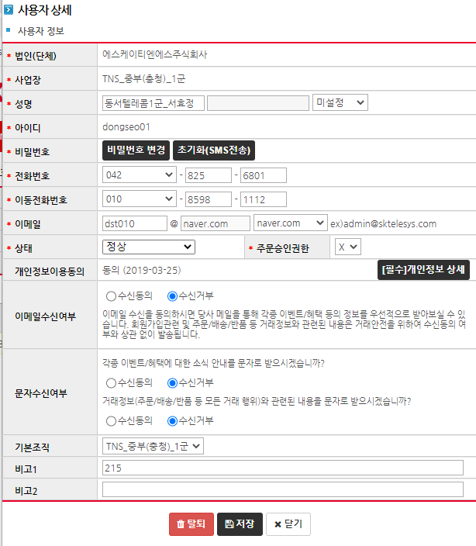
첨부] 구축내역 관련 이미지
2. uTOMS-OK Plaza 간 Data 연계
* TNS 인터페이스 실패 리스트
* ‘사업장+사용자명‘으로 표기 변경
* BP별 공구번호 관리 구현

